Slide 1









Slide 2


Slide 3


Slide 4


Slide 5


Slide 6


Slide 7


Slide 8

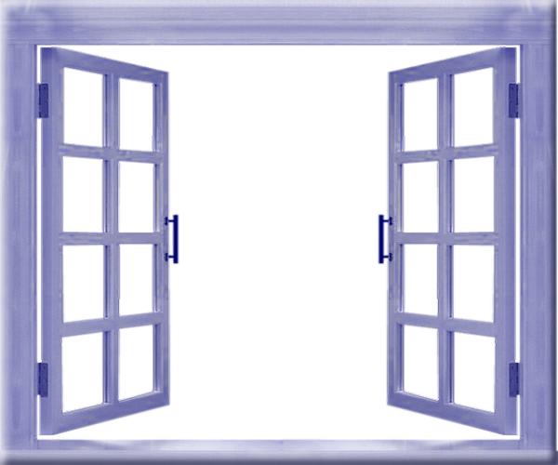


Noche de ronda, que triste pasas, que triste cruzas, por mi balcón.

Slide 9
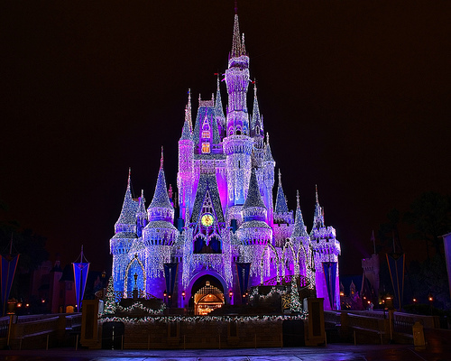

Noche de ronda, cómo me hieres, cómo lastimas, mi corazón.

Slide 10


Luna que se quiebra, Sobre la tiniebla, de mi soledad, A dónde vas?

Slide 11


Dime se esta noche, Tú te vas de ronda, como ella se fue, Con quién estás?

Slide 12
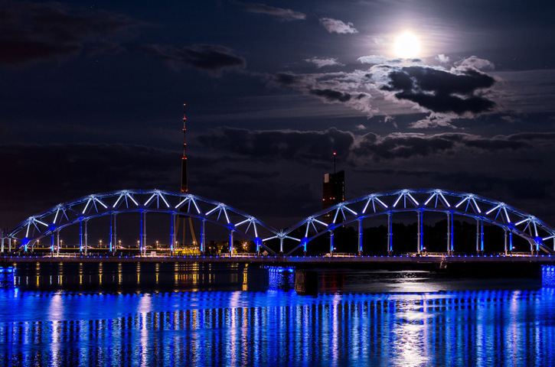
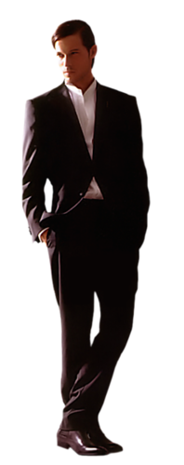
Dile que la quiero, Dile que me muero, de tanto esperar, que vuelva ya,

Slide 13
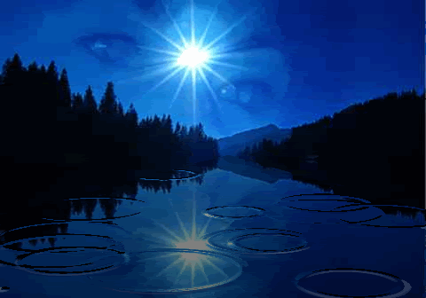

que las rondas, no son buenas, que hacen daño, que dan penas, y que acaban por llorar.

Slide 14


Slide 15


Slide 16


¿A dónde vas? ¿Con quién estás?

Slide 17
Dile que la quiero, Dile que me muero, de tanto esperar, que vuelva ya,

Slide 18
que las rondas, no son buenas, que hacen daño, que dan penas, y que acaban por llorar.

Slide 19


Slide 20


Slide 21
¿A dónde vas? ¿Con quién estás?

Slide 22
Dile que la quiero, Dile que me muero, de tanto esperar,
que vuelva ya, Que las rondas

Slide 23



Accede a la sección que desees desde aquí:
Propia Creación
De la Red
Dedicatorias | Fechas Especiales | Graciosos
Historia y Arte | Lugares | Musicales
Naturaleza y Ciencias | Política | Reflexión
Religiosos | Románticos | Salud
Dedicatorias | Fechas Especiales | Graciosos
Historia y Arte | Lugares | Musicales
Naturaleza y Ciencias | Política | Reflexión
Religiosos | Románticos | Salud
Si deseas recibir pps periódicamente en tu correo electrónico subscríbete aquí:

